Slide 1

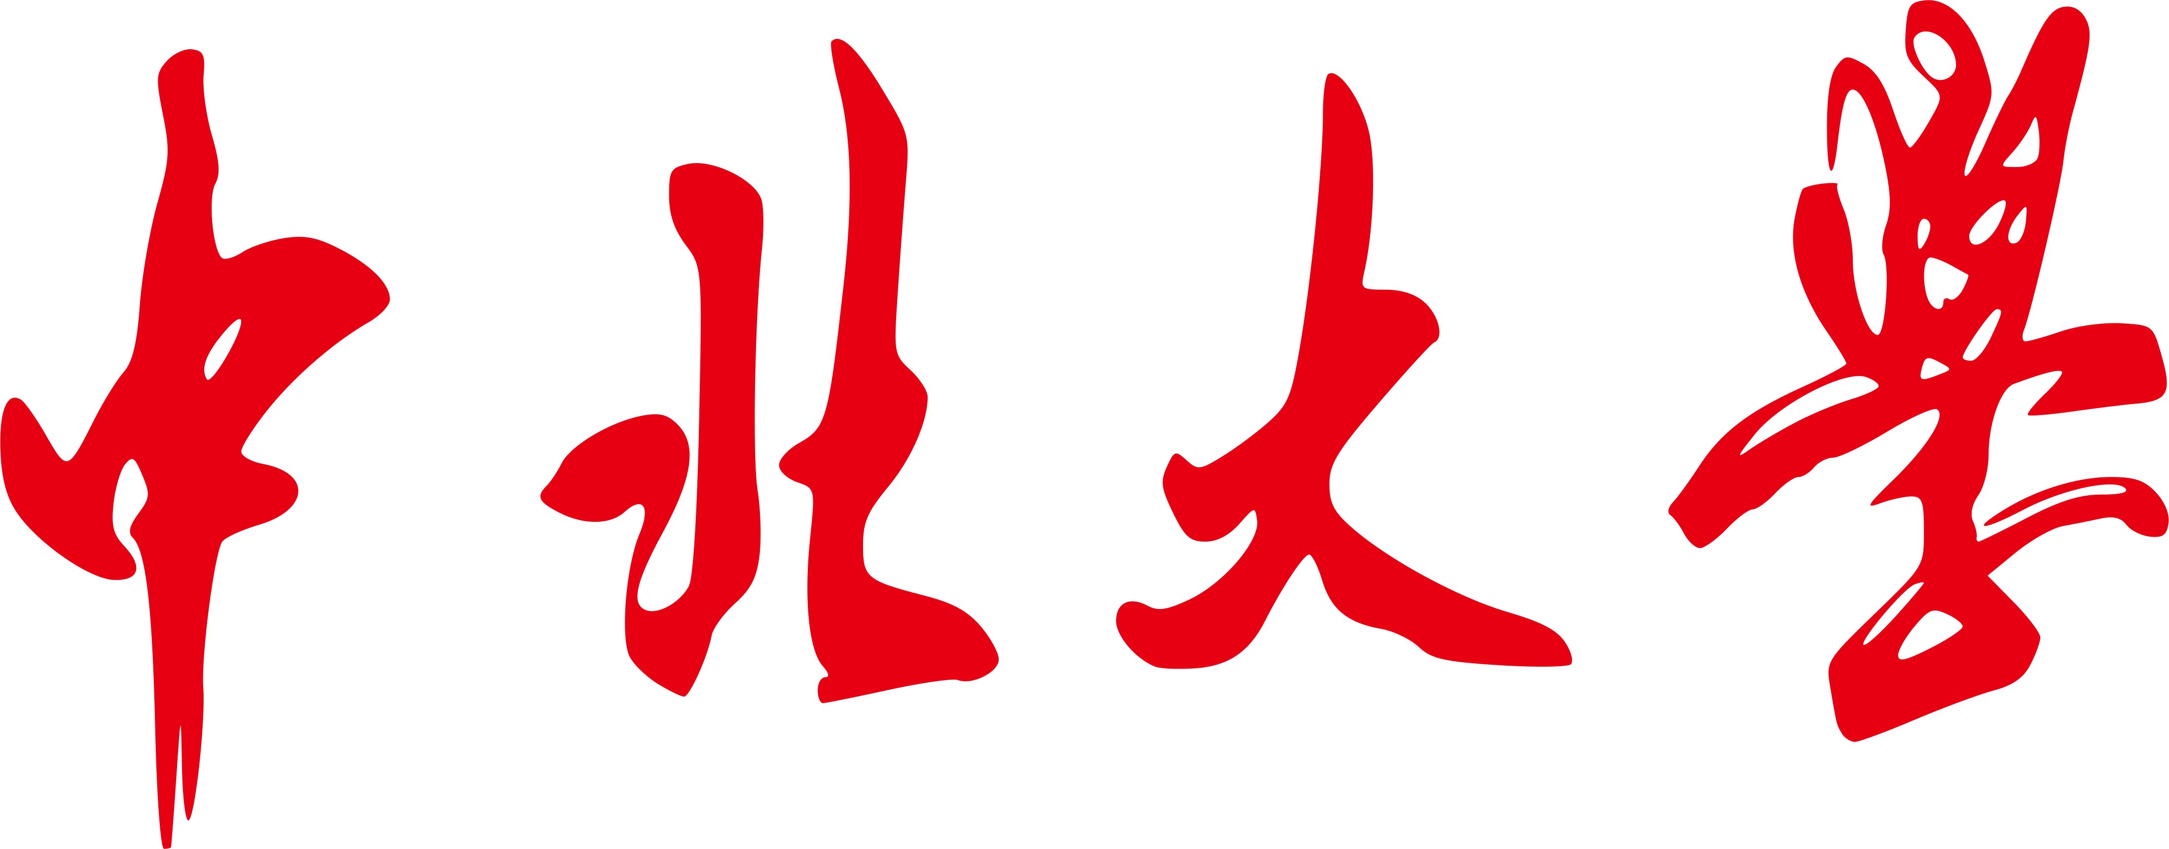
基于实时时钟技术的加密算法设计
姓名：江润东
学号：1305054145

Slide 2

设计背景
银行卡磁条容易被复制
汽车开锁信号容易被重放
在现在技术的发展下，加密算法容易被破解
需求：一种更加安全有效的加密通信方式

Slide 3
系统工作原理
传统工作方式：
明文（k）
密文（k）
明文（k）
用户端
解锁！
终端

Slide 4
系统工作原理
传统工作方式的重放攻击方式：
明文（k）
密文（k）
密文（k）
明文（k）
明文（k）

Slide 5
系统工作原理
基于时间工作方式：
明文（k）
密文(k，t)
明文（k）
用户端
时间（t）
解锁！
时间（t）
终端

Slide 6
系统工作原理
传统工作方式的重放攻击方式：
时间(t+k)
时间（t）
明文（k）
密文（k，t）
明文（k）
用户端
时间不匹配
解锁失败
时间(t+k)
时间（t）

Slide 7
设计的关键——动态密钥
使用动态密钥的优点：
1）实现了一次一密的登录模式
2）较传统的对称密钥加密算法来说，留给攻击者攻击的时间更少
3）能够有效防御重放攻击
基于时间的动态密钥的不足：
对时间同步有很高的要求

Slide 8
设计的关键——动态密钥
本设计主要以动态密钥的产生为中心进行设计；
使用时钟芯片作为加密时产生动态密钥的时间来源；
为了弥补时钟模块的误差加密时每十秒产生一个密钥；
为了防止时钟芯片的误差过大，引入GPS模块校准时钟模块；

Slide 9
硬件系统说明
用户端：键盘、GPS、时钟模块、nRF2401
终端：GPS、GSM、时钟模块、nRF2401

Slide 10
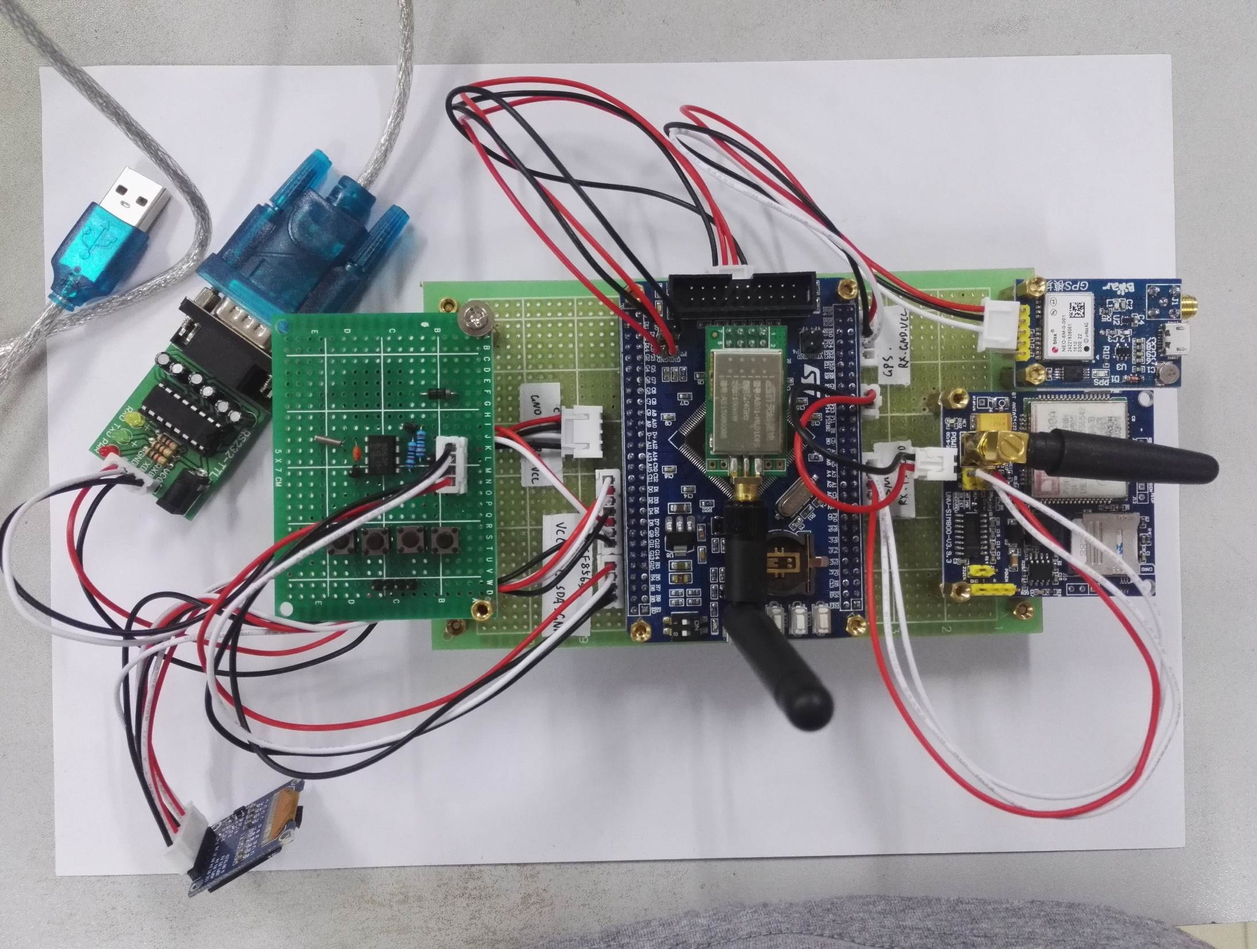
终端设备硬件组成
按键模块
PCF8563
无线模块
nRF401
串口模块
MAX232
GPS模块
OLED12864
显示屏
GSM模块
SIM800A

Slide 11
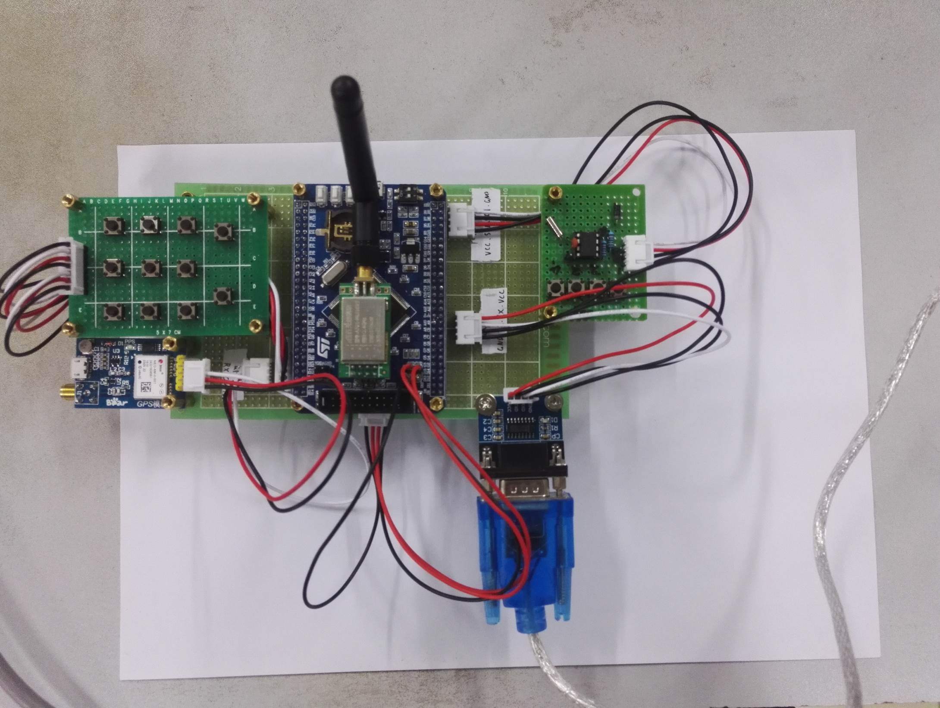
用户设备硬件组成
按键模块
时钟模块
PCF8563
GPS模块
串口模块
MAX232
无线模块
nRF2401

Slide 12
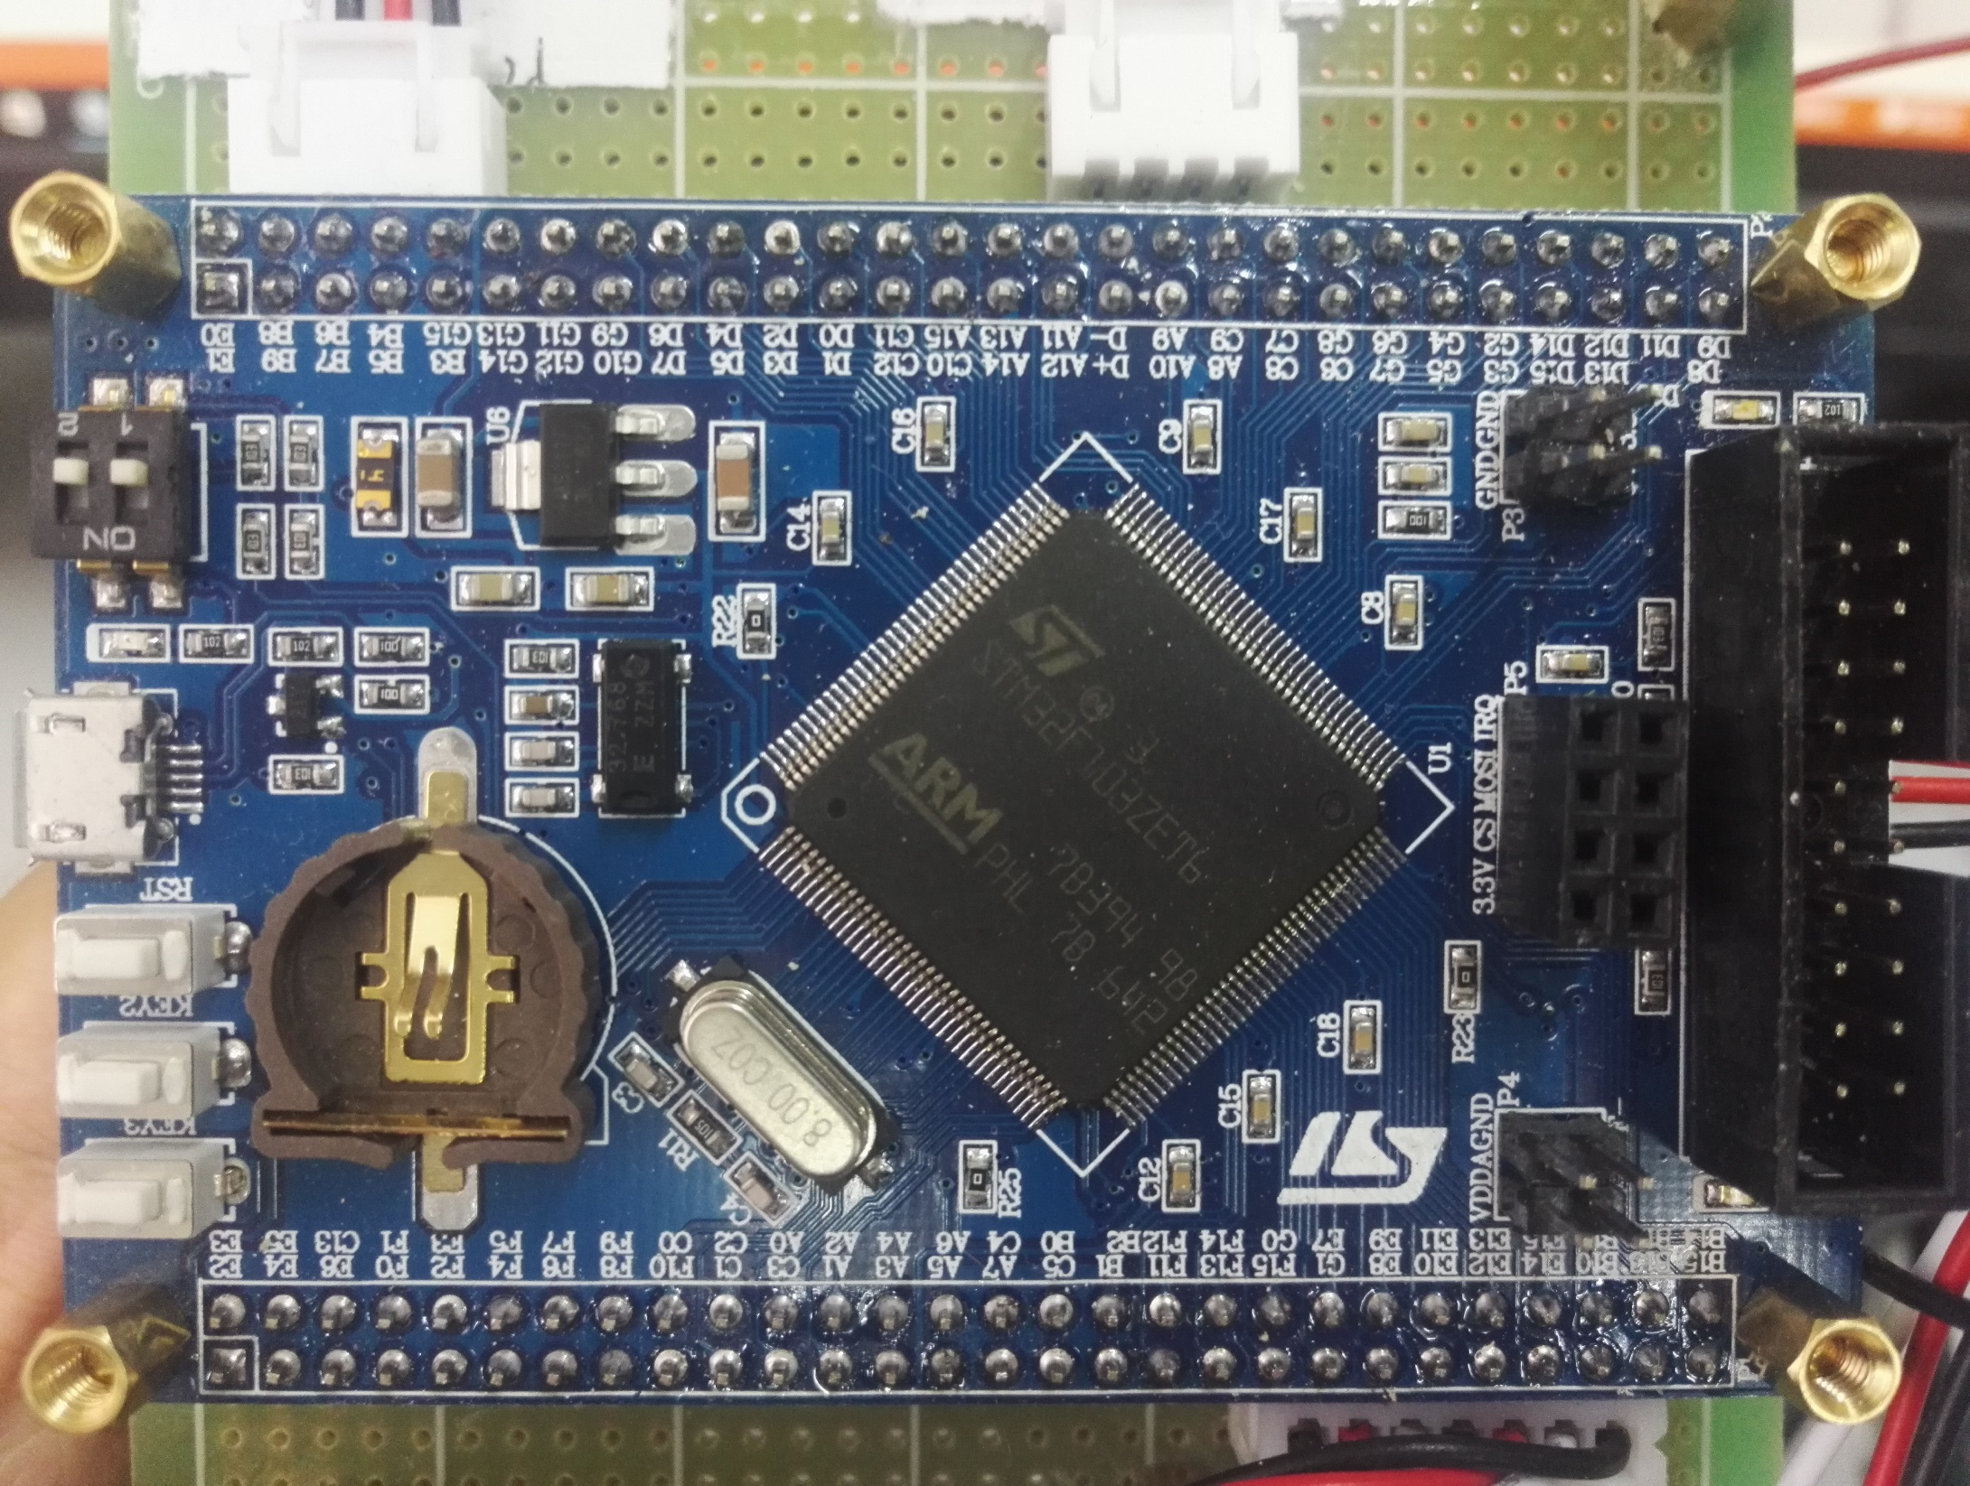
单片机最小系统

Slide 13
流程
初始化
握手（用户与终端相互验证）
发送验证码（再次验证）
解锁

Slide 14
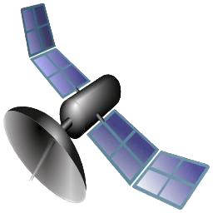
时间
时间
开机初始化
时钟模块
时钟模块
GPS模块
GPS模块
初始化……
初始化完成
初始化……
初始化完成
用户端
终端

Slide 15
同意进行通信
好的，开始通信
握手
请求进行通信
无线模块
无线模块
AES加解密
AES加解密
用户端
终端

Slide 16
验证码
短信验证
无线模块
验证码
无线模块
按键模块
AES加解密
AES加解密
GSM模块
用户端
终端

Slide 17
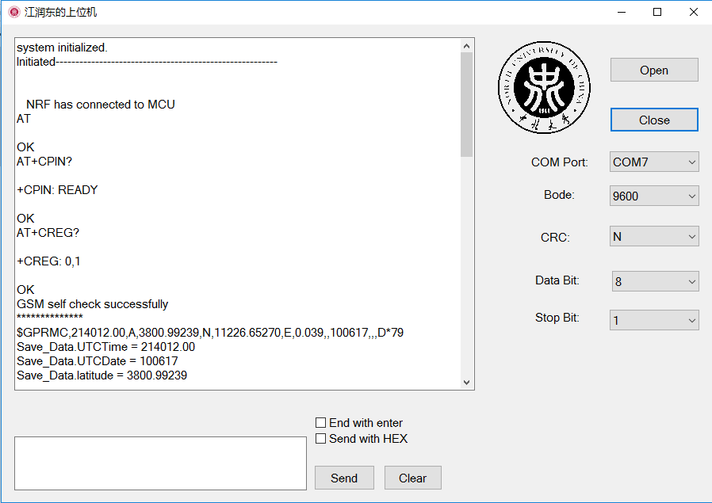
系统初始化
检测无线模块是否连接
GSM模块自检
终端设备

Slide 18
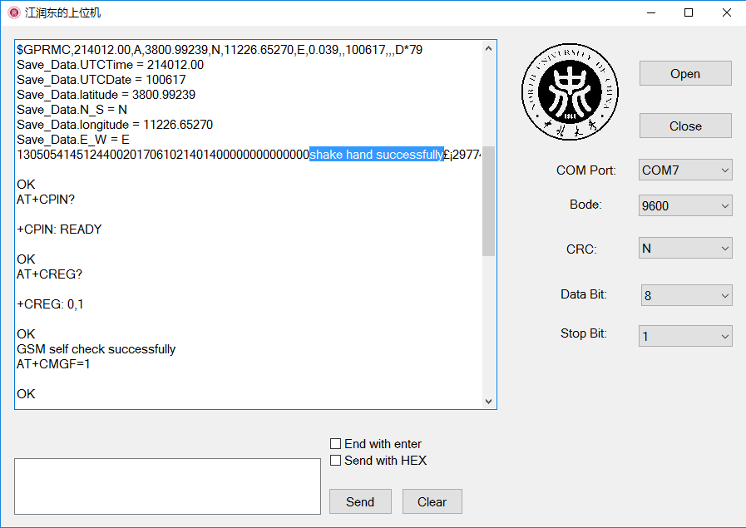
输出一组GPS数据包
握手成功
GSM模块自检
终端设备

Slide 19
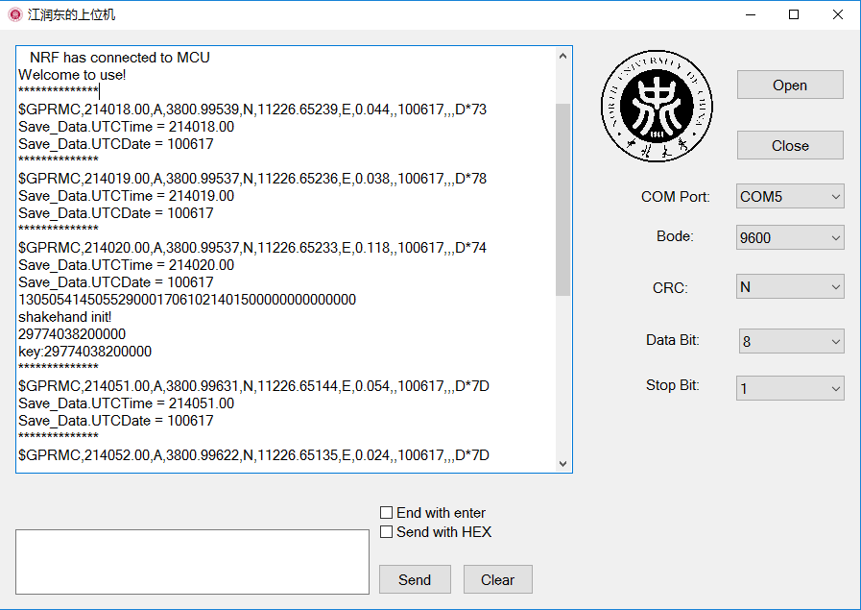
一系列初始化，并检测无线模块是否连接
输出一组GPS数据包
握手成功
输入的验证码
用户设备

Slide 20
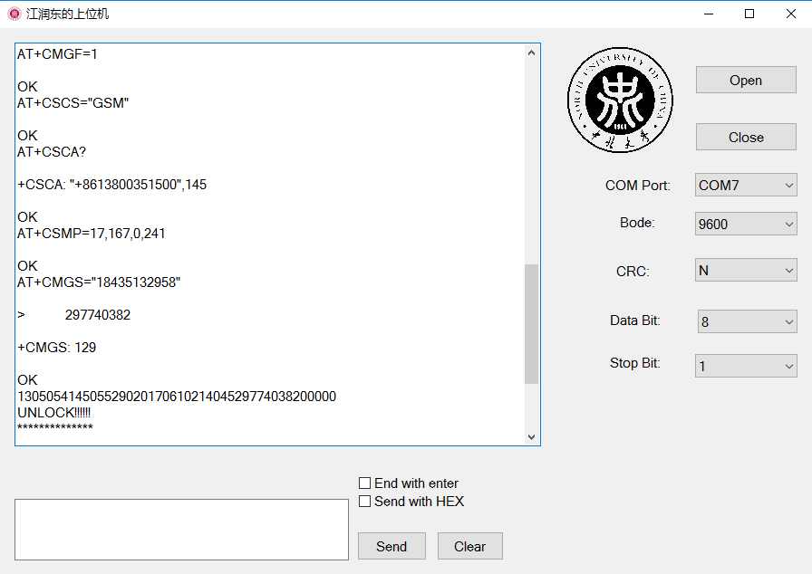
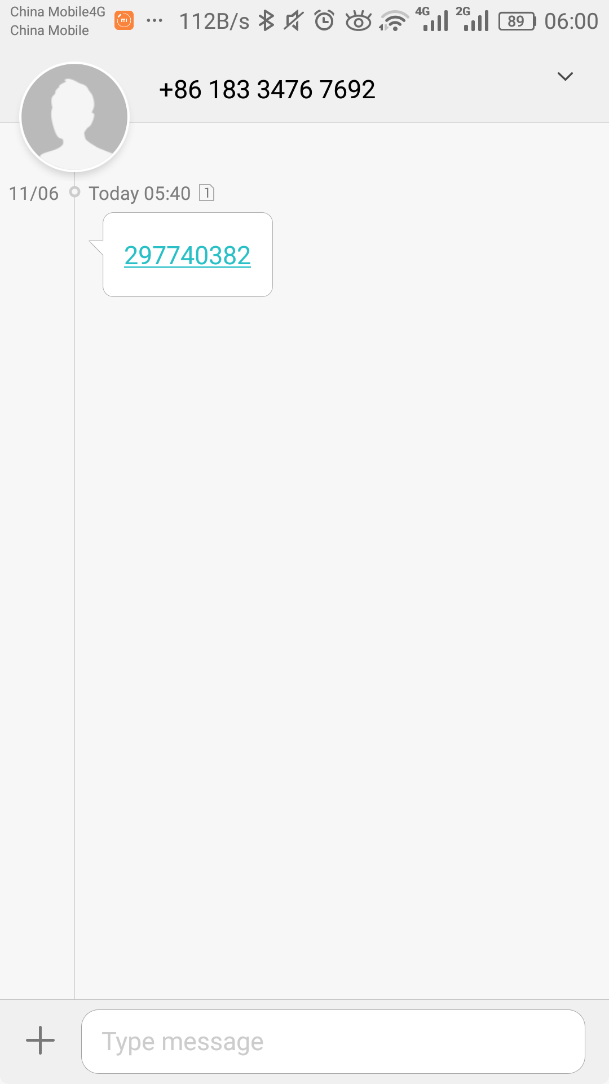
用户收到的验证码
向用户手机发送的验证码
解锁
终端设备

Slide 21
